Slide 1
게임을 만들자

Slide 2
제작자 경력
게임 만들 줄 앎 - 대학생 시절 게임 만들기 동아리
그림 그릴 줄 앎 - 중학생 때 미술 함

Slide 3
게임을 만드는 법
아이디어
POC
레퍼런스 찾기
피드백 받기
피드백 수용
반복

Slide 4
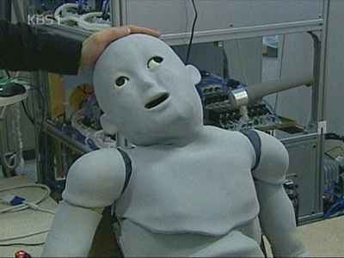
아이디어
TO-DO list 방치형 힐링 스토리 게임
근무 중 동기부여
  고양이가 귀여움
  Real time
TO-DO list + 게임성

Slide 5
시놉시스
직업도 집도 없는 “나“ (고양이)는 어느 날 수상한 기업 copycat 의 사장이 되어 마약류인 “캣닢”을 조달한다…

Slide 6
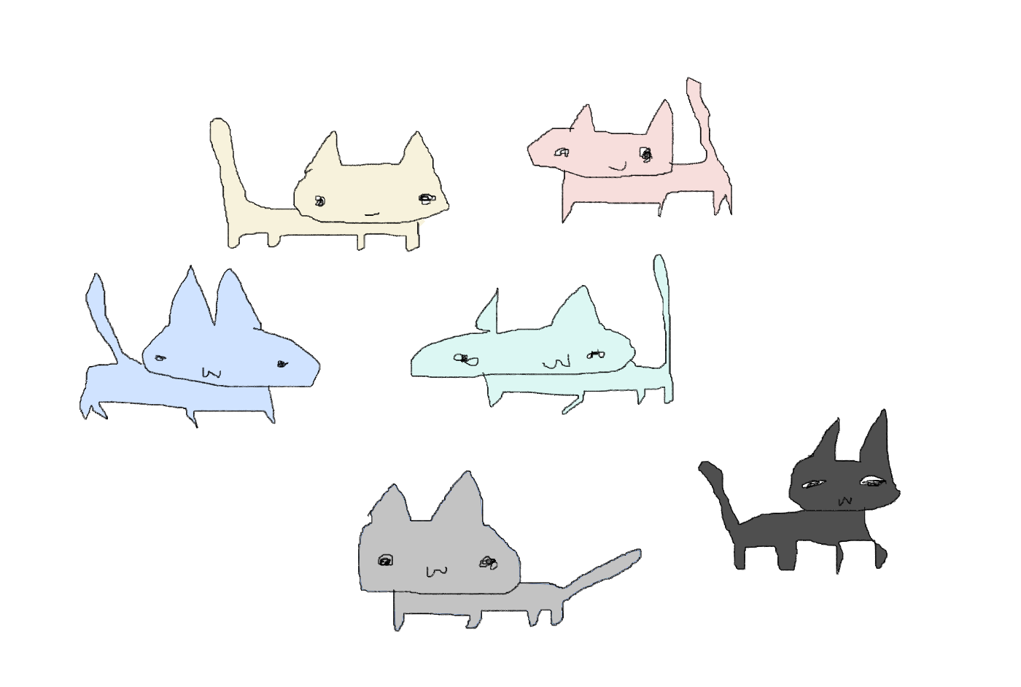
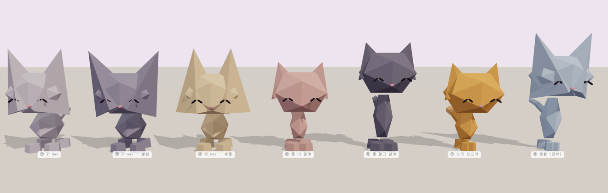
실패작
직접그림….
….??

Slide 7
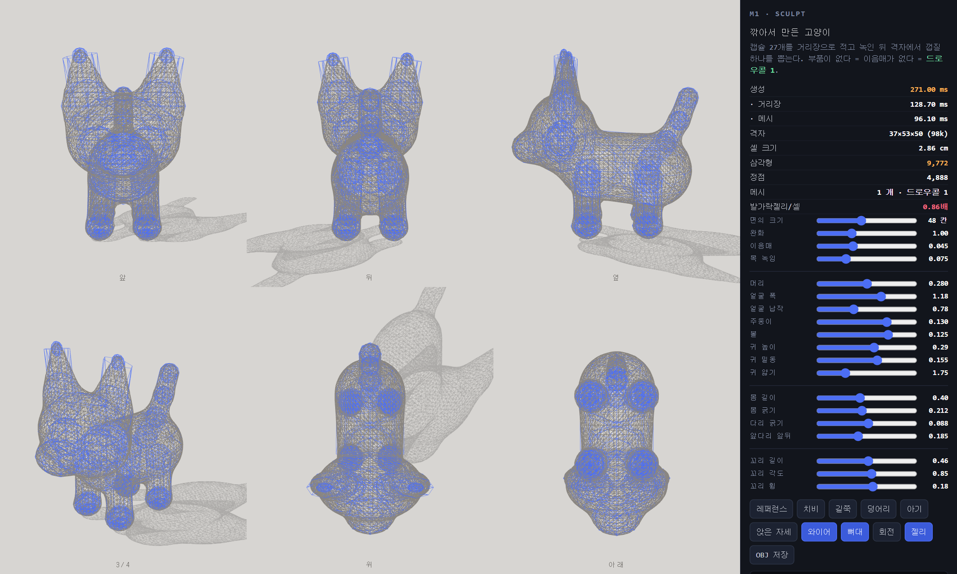
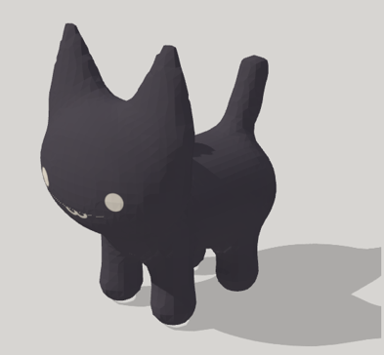
레퍼런스 투입

Slide 8
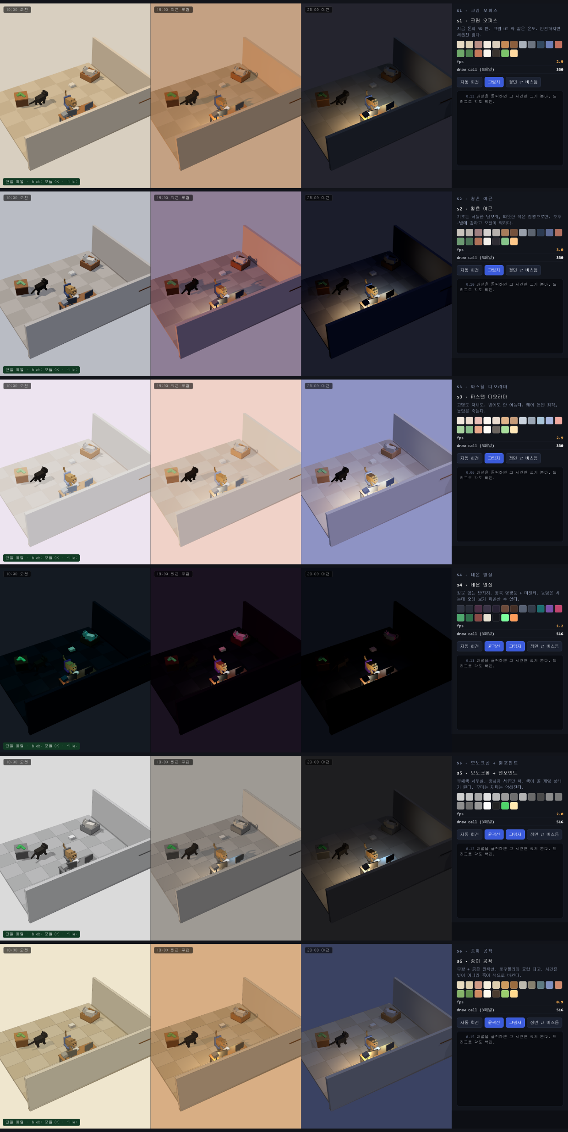
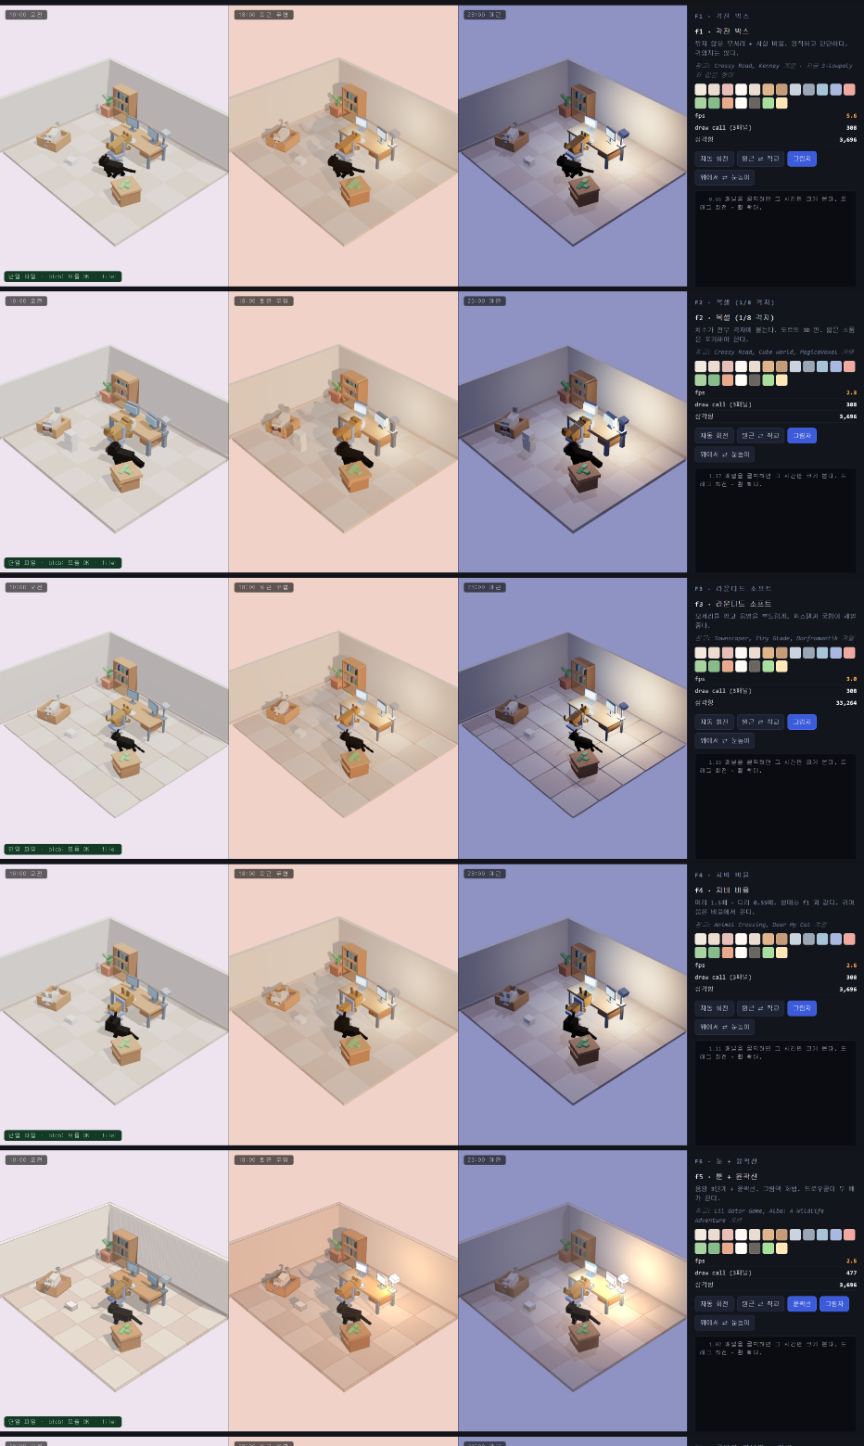
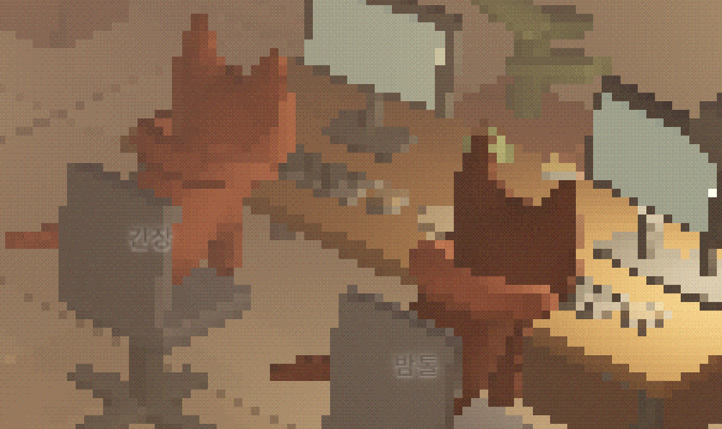
그림체 탐색
Eerie polygon style

Slide 9
